Slide 1
Konkurs na kolory klas
Klasy 4-8

Slide 2
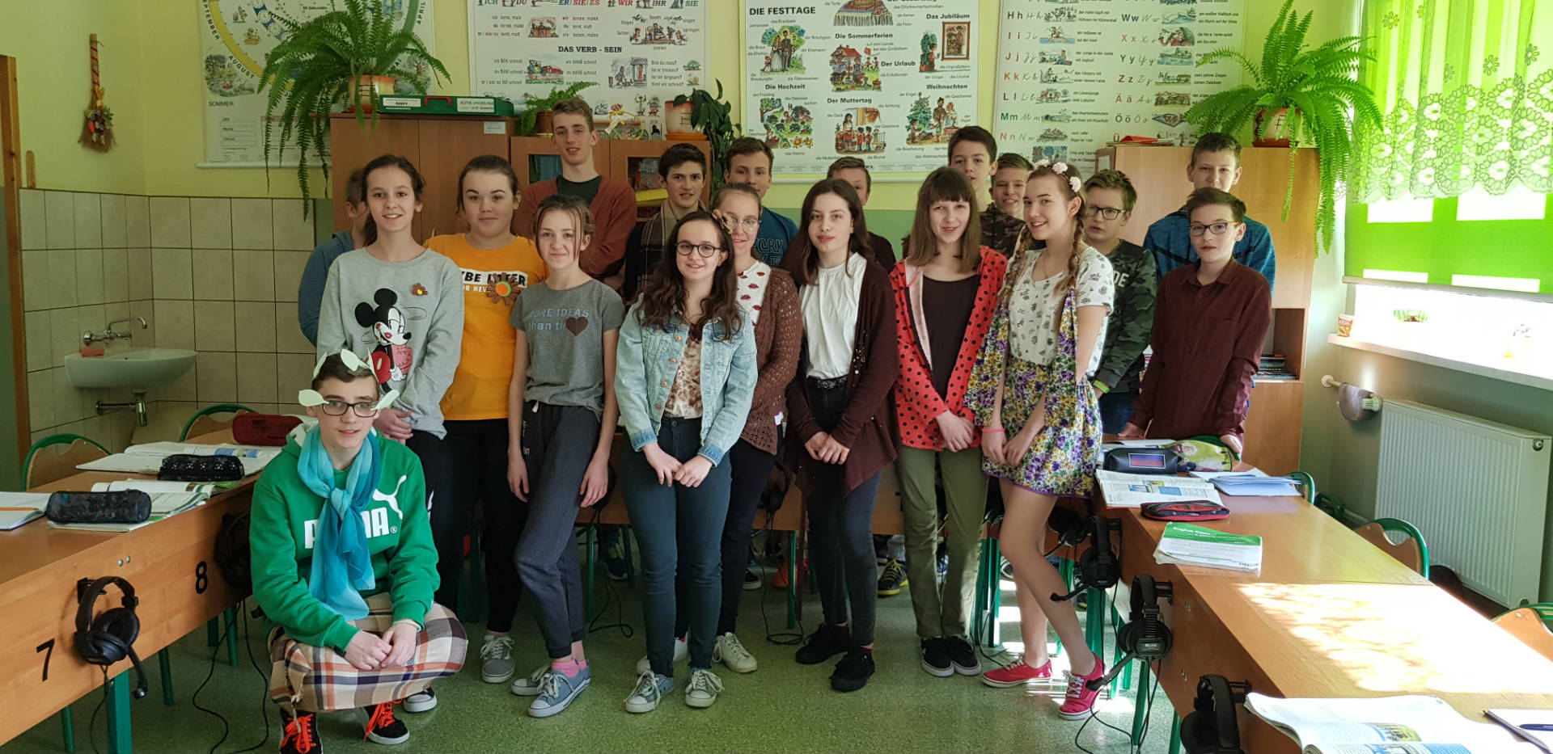
5 miejsce
Klasa VII
Kolor: brązowy

Slide 3
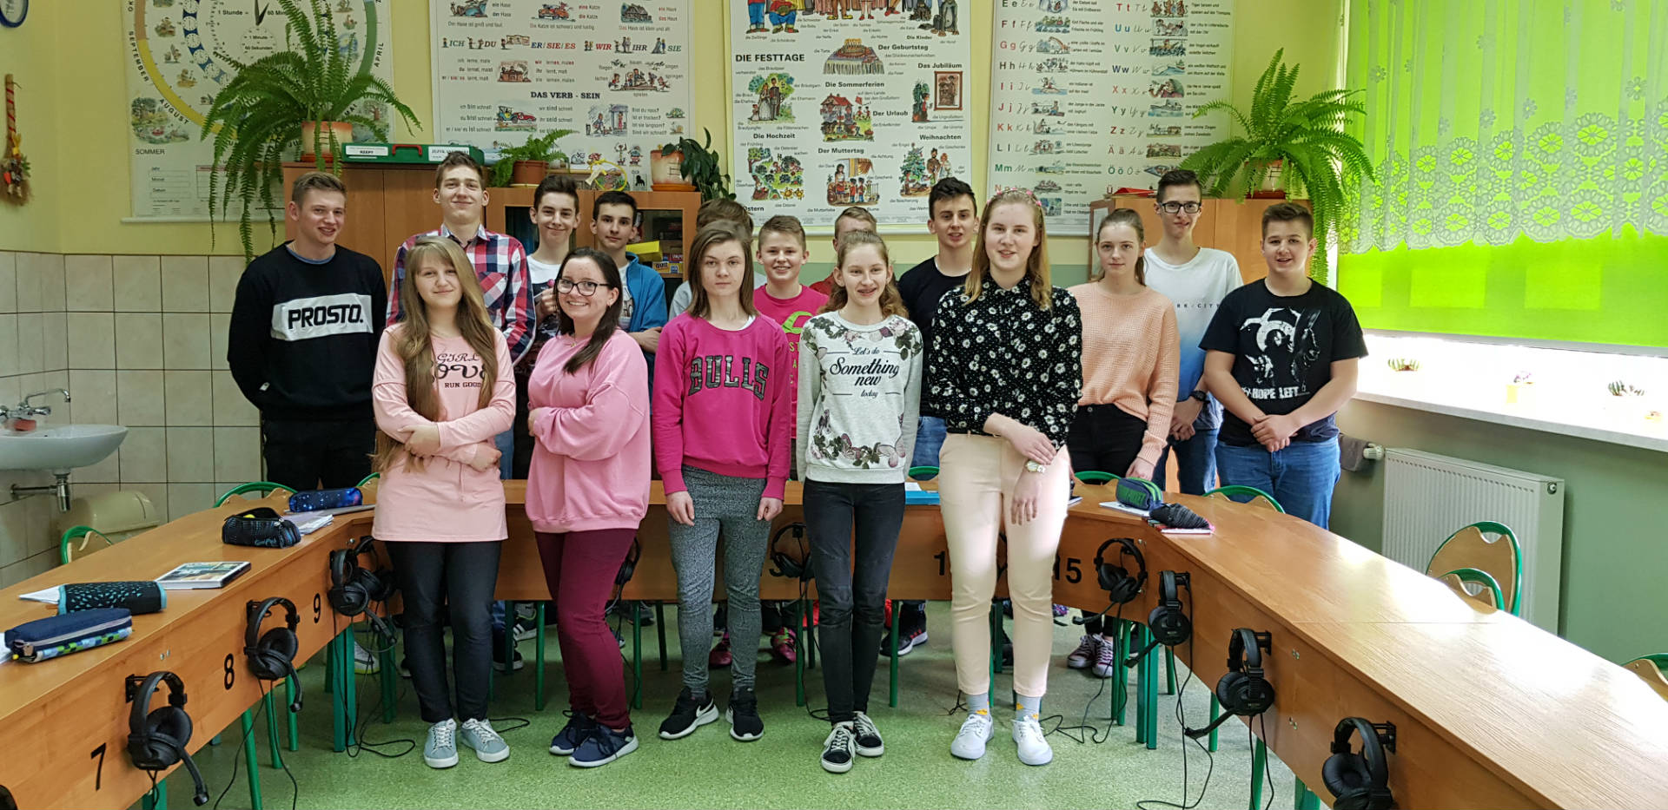
4 miejsce
Klasa III gimnazjum
Kolor: różowy

Slide 4
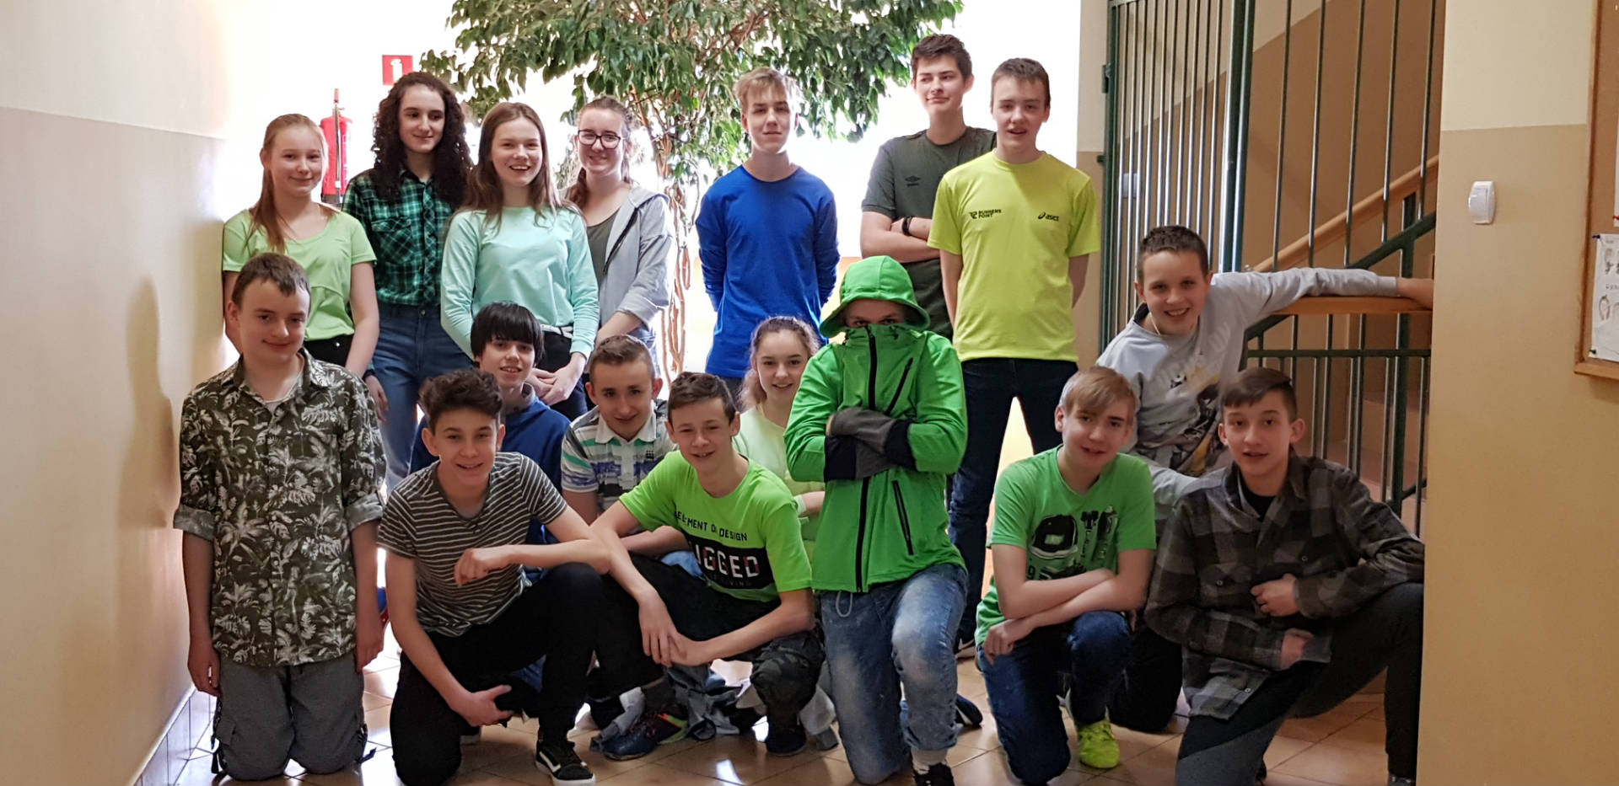
Miejsce 4
Klasa 8
Kolor: zielony

Slide 5
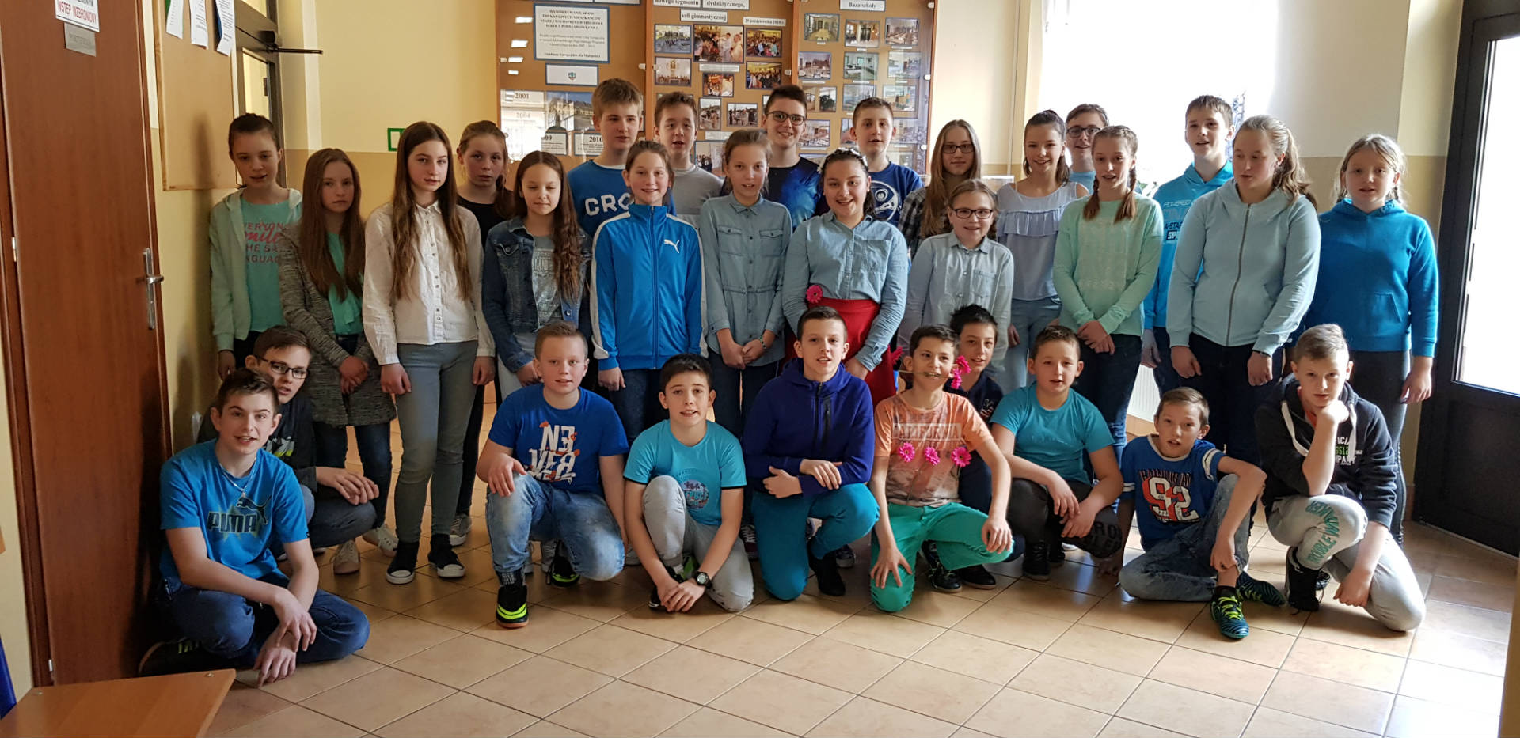
Miejsce 3
Klasa VI
Kolor: Niebieski

Slide 6
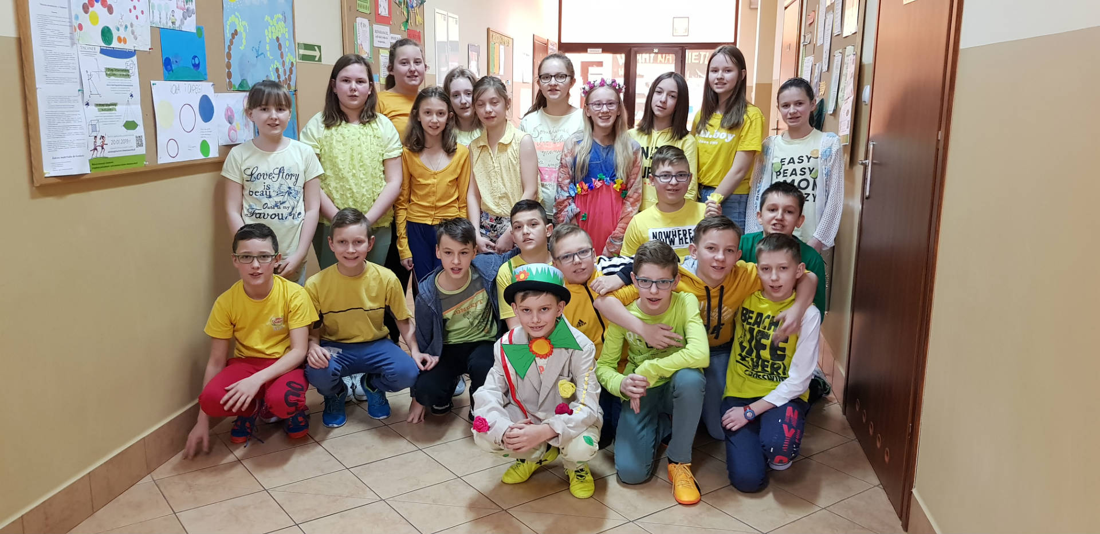
Miejsce 3
Klasa Vb
Kolor: żółty

Slide 7
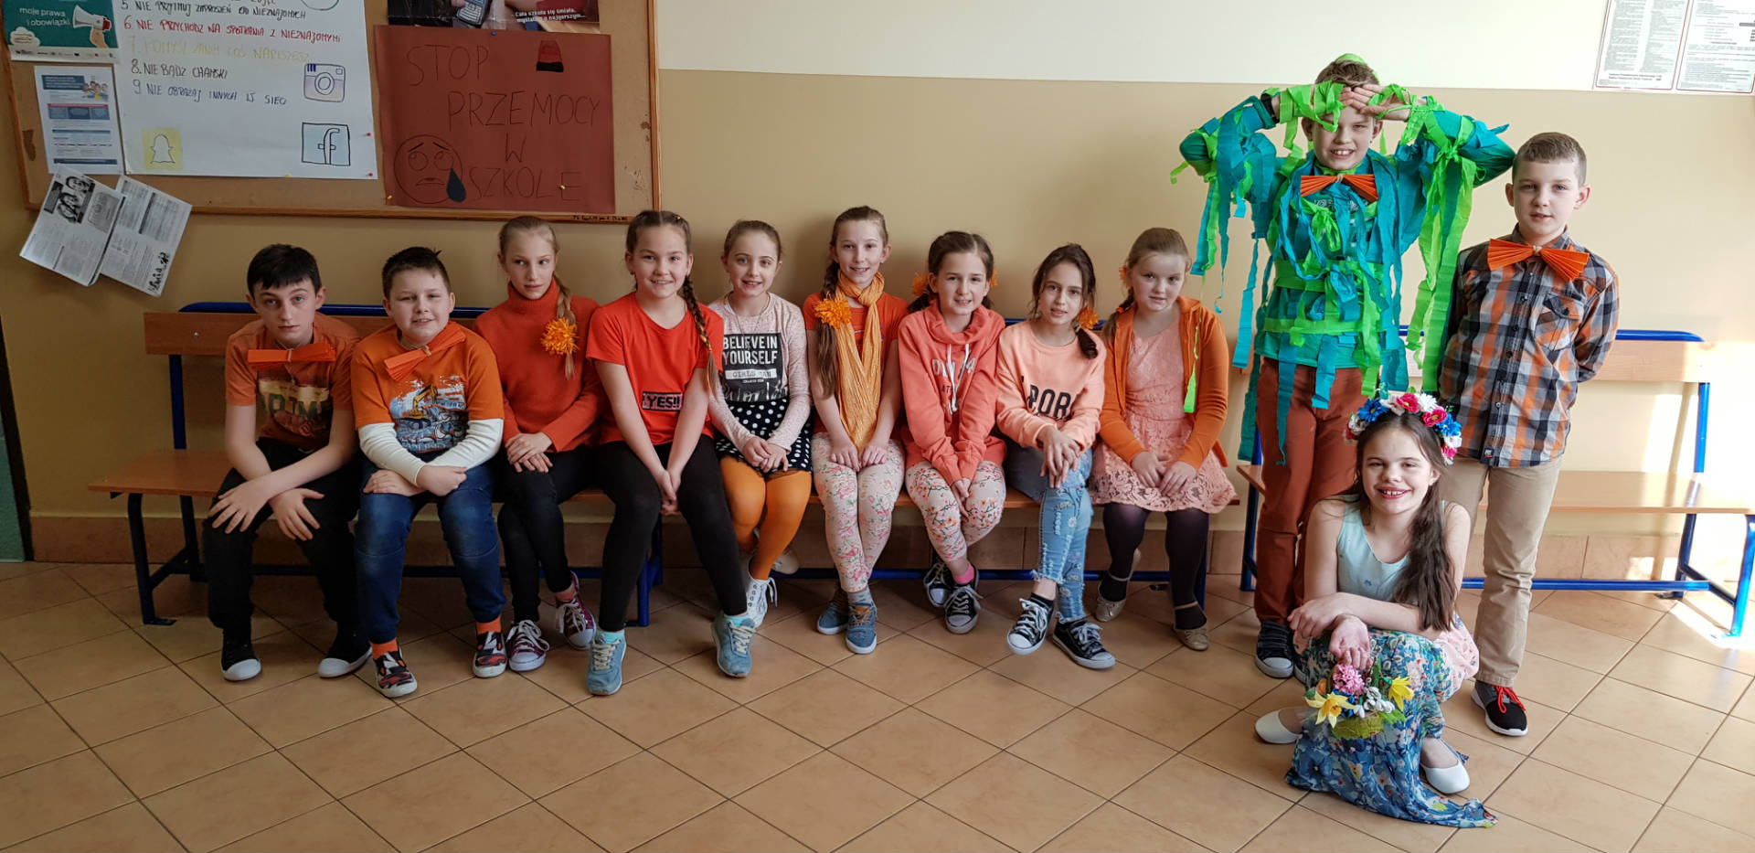
Miejsce 2
Klasa Va
Kolor: Pomarańczowy

Slide 8
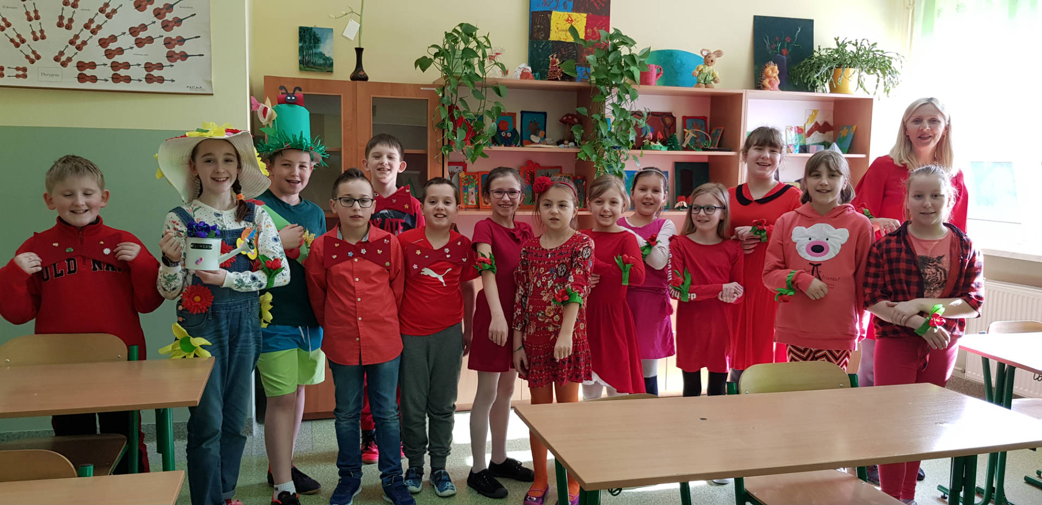
Miejsce 1
Klasa IV
Kolor: Czerwony

Slide 9
2 Konkurs
Pan i Pani wiosna
Klasy 0

Slide 10
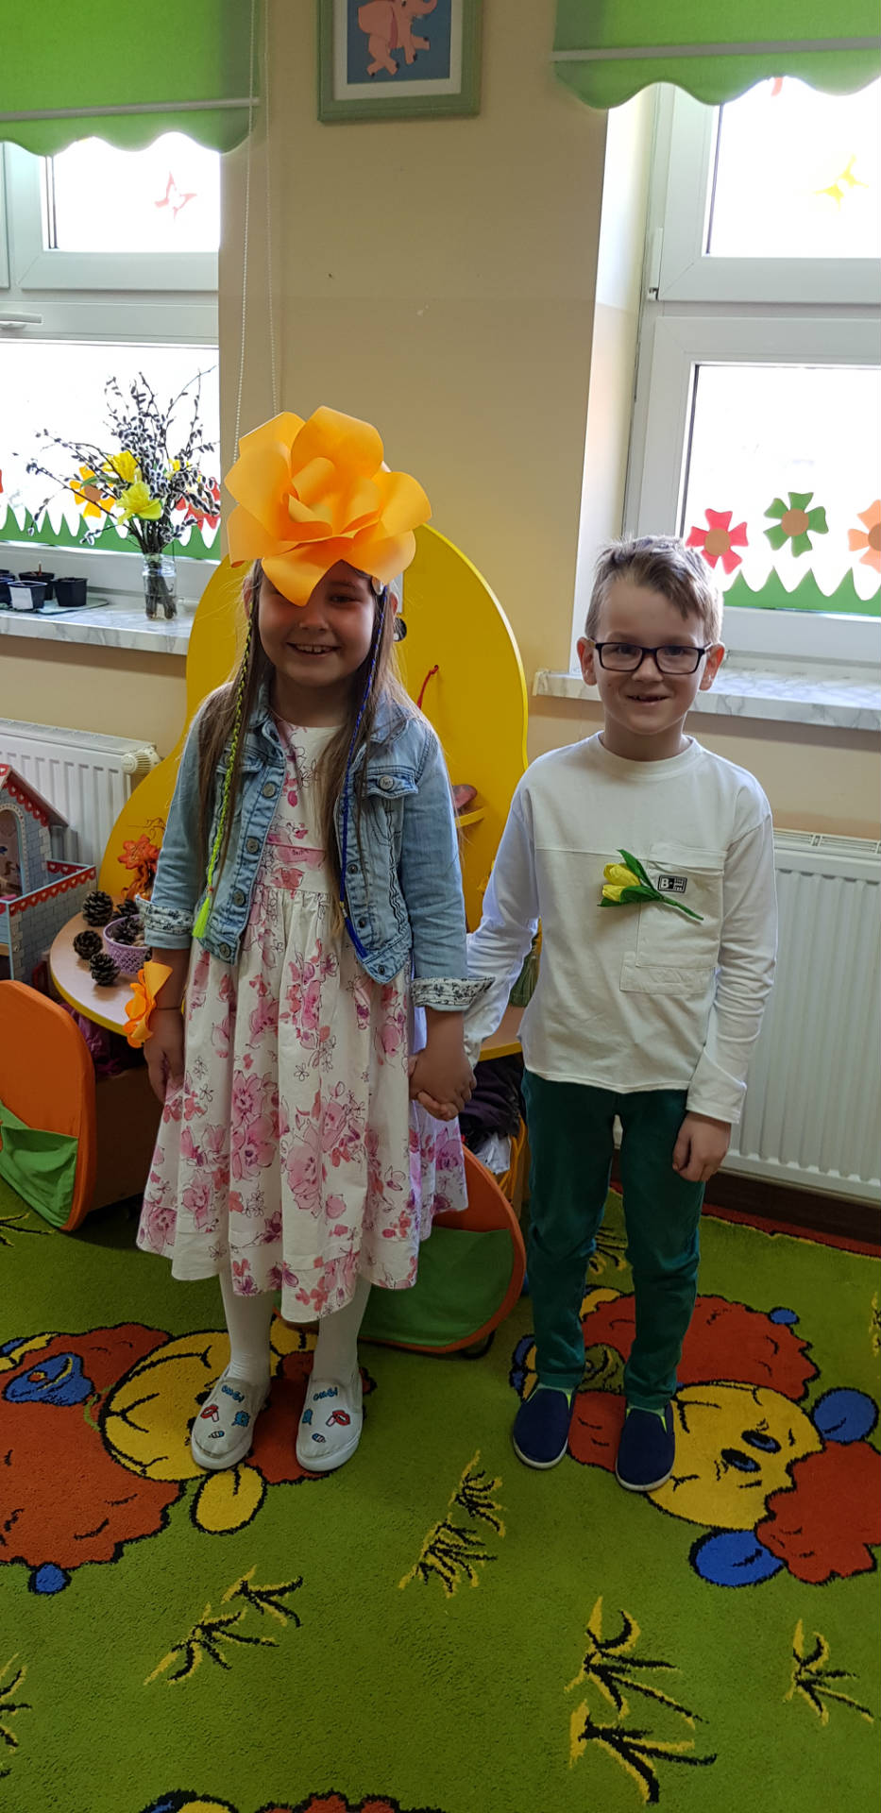
Klasa 0a

Slide 11
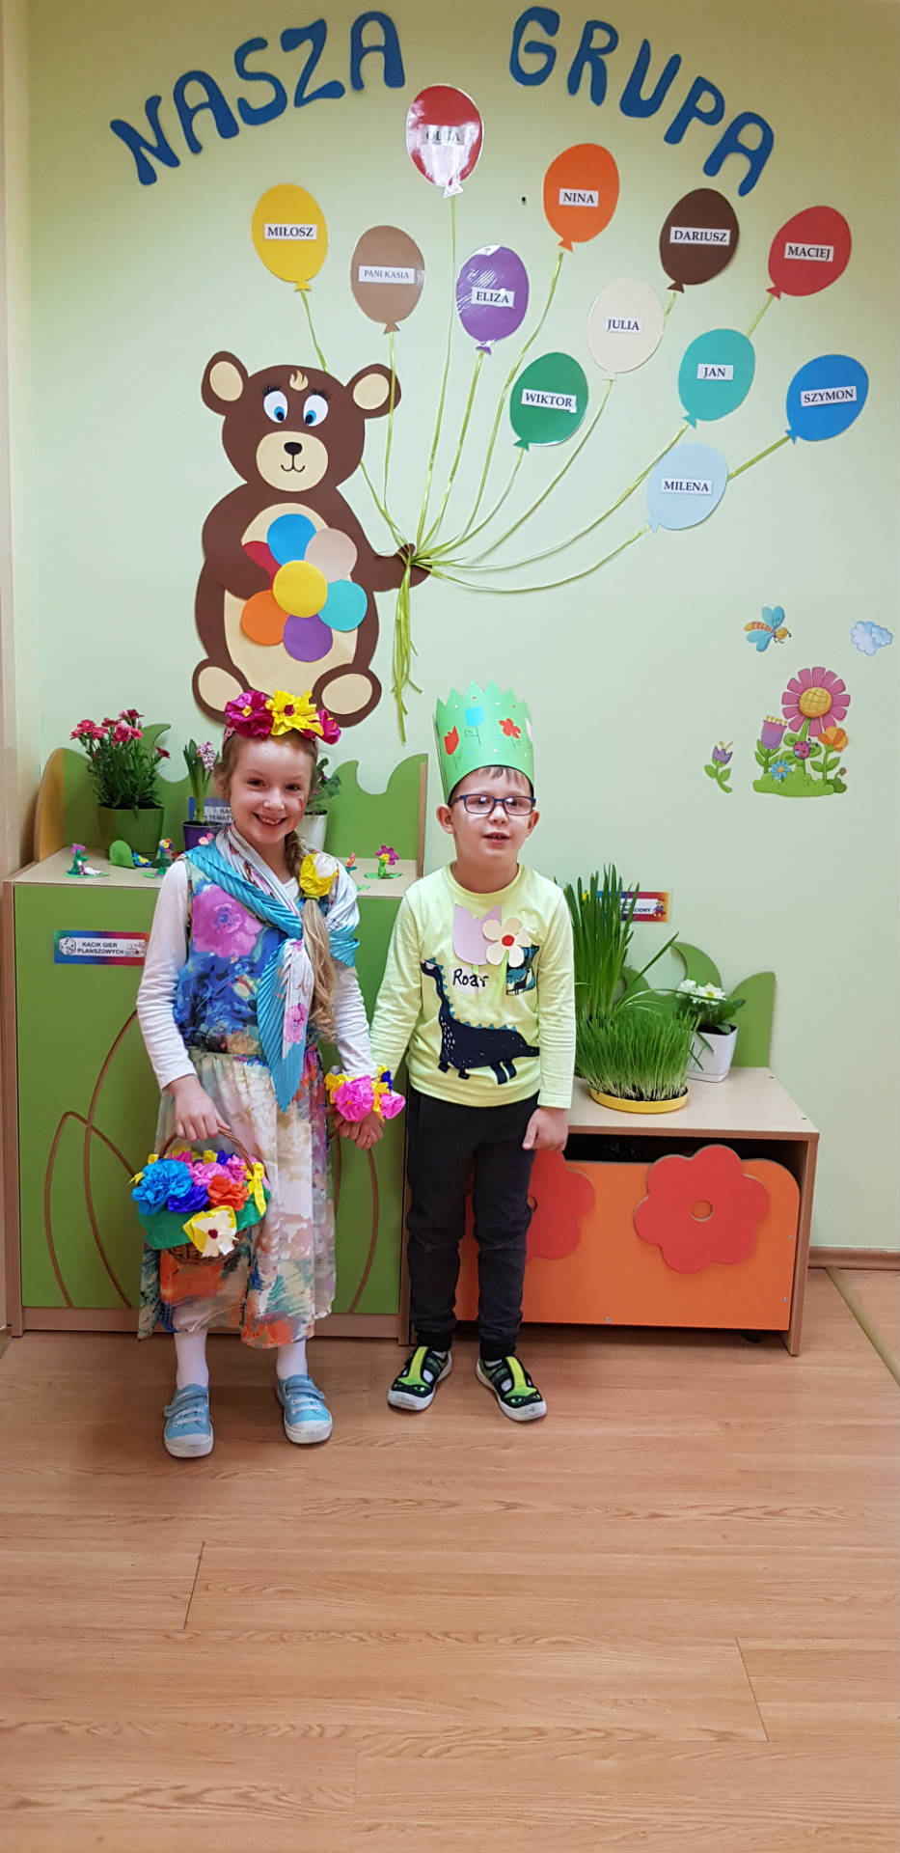
Klasa 0b

Slide 12
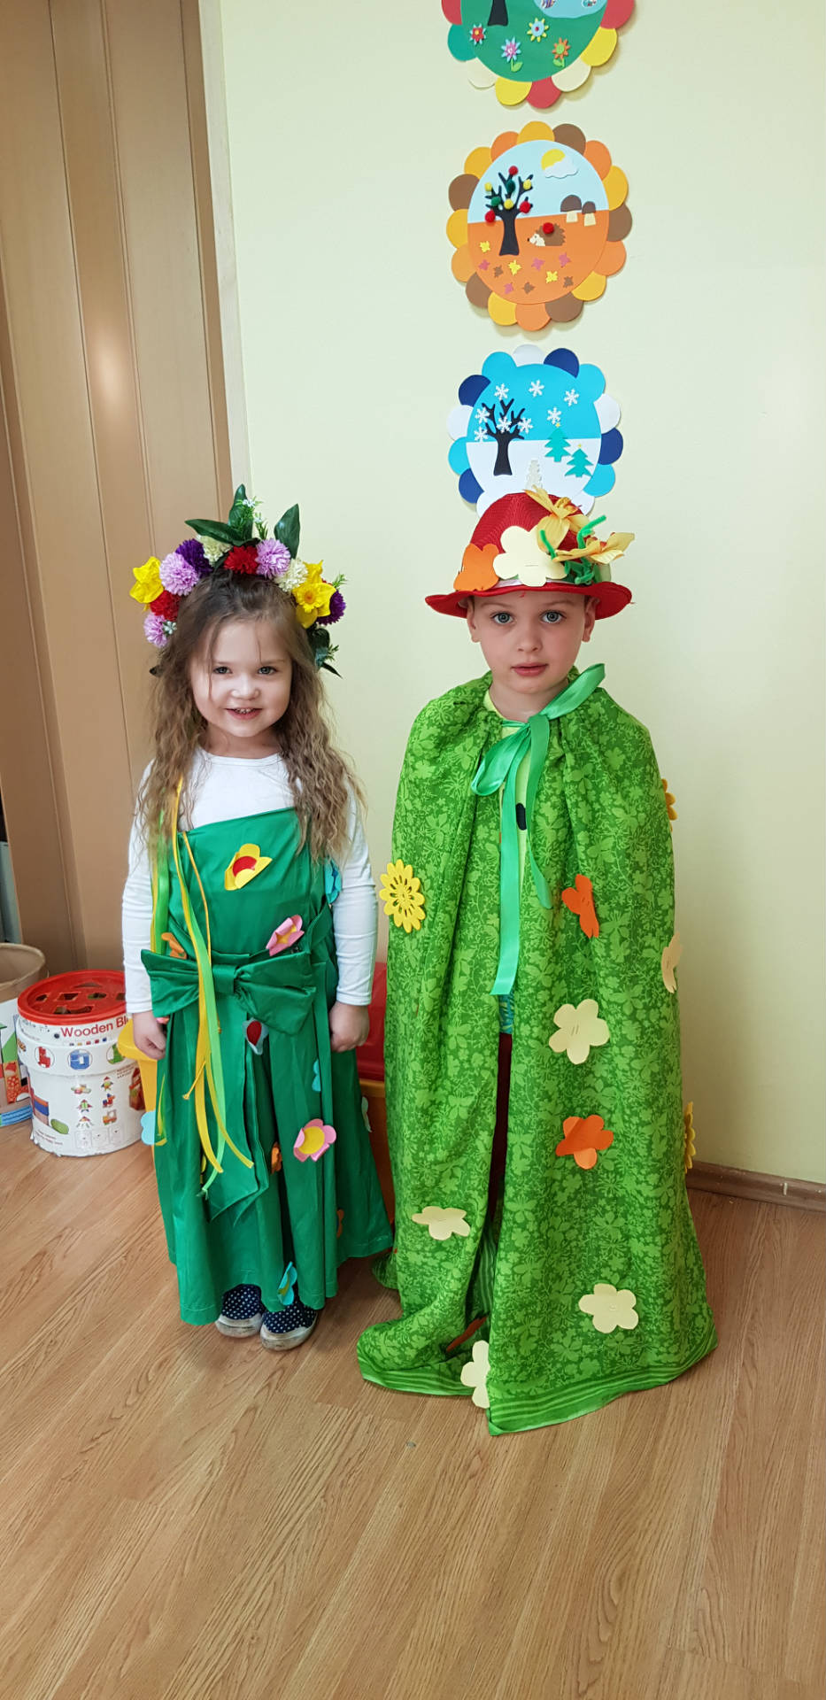
1 Miejsce
Klasa 0c

Slide 13
Pan i Pani wiosna
Klasy1-3

Slide 14
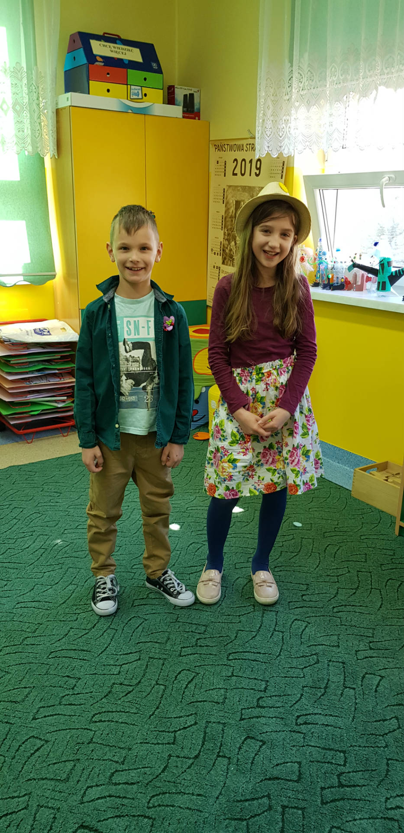
Klasa 3

Slide 15
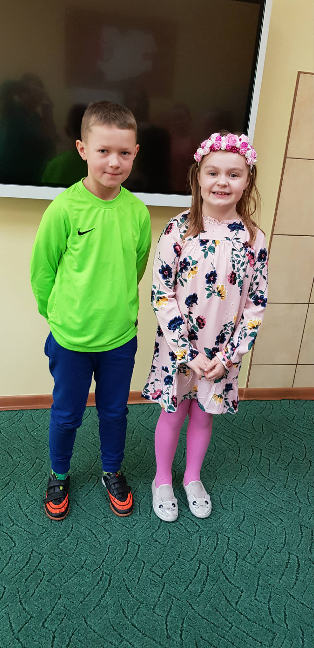
Klasa 1

Slide 16
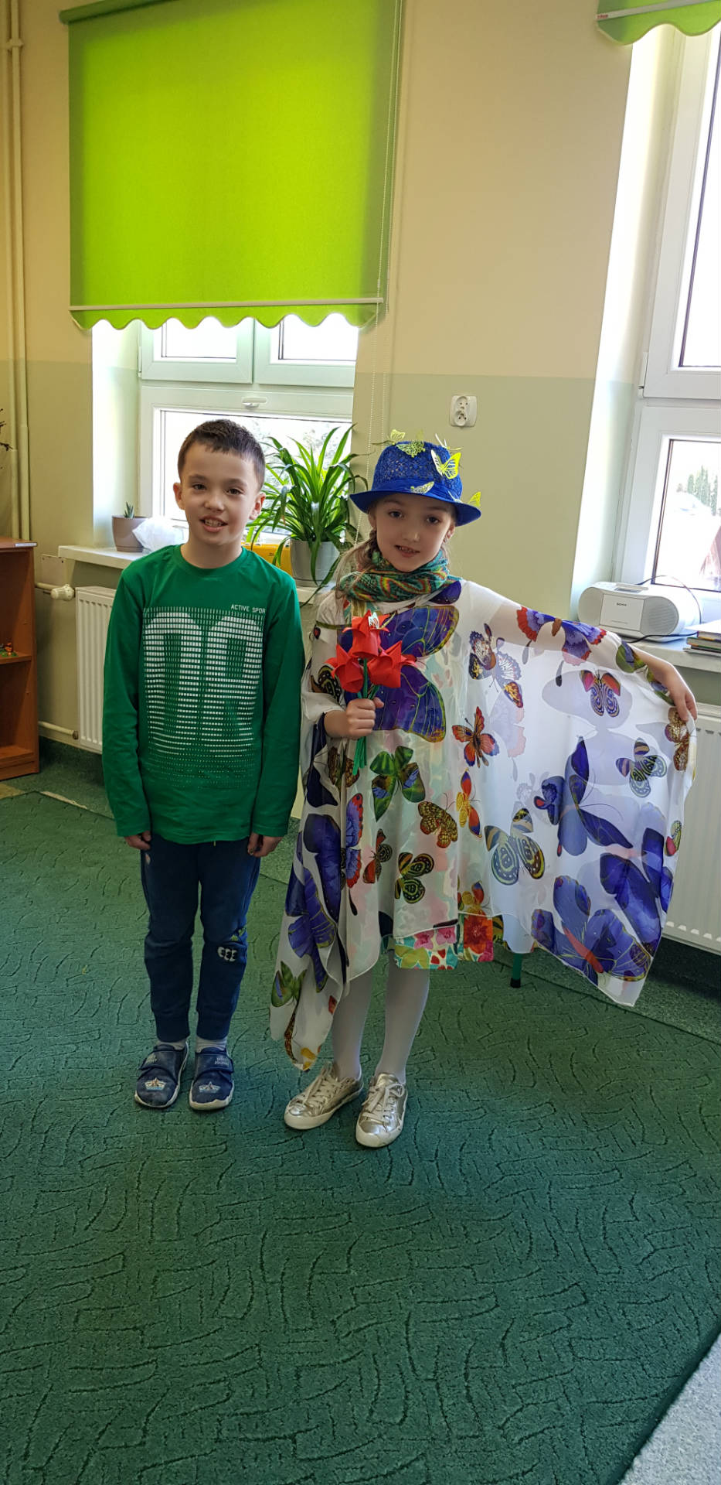
Klasa 2b

Slide 17
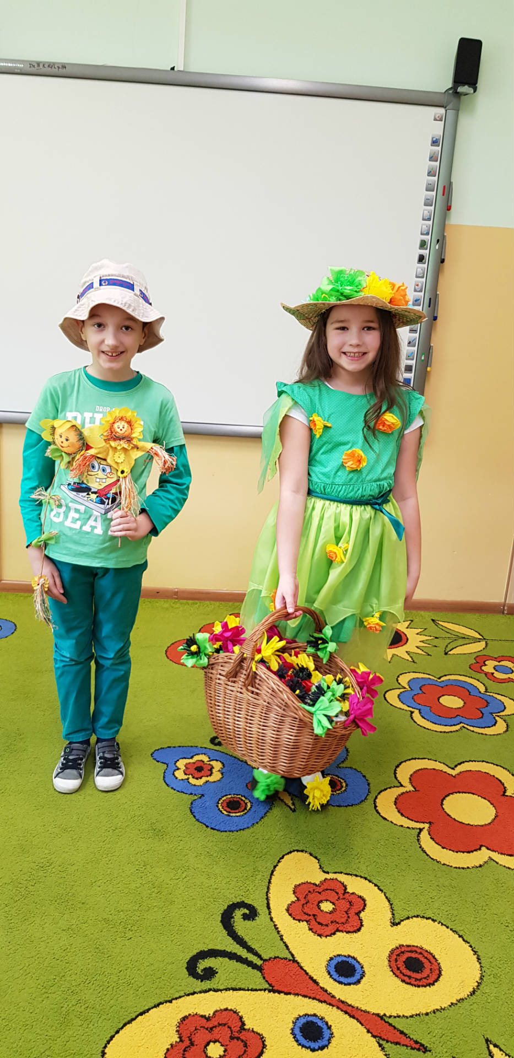
Klasa 2a
Miejsce 1

Slide 18
Klasy IV - III gimnazjum

Slide 19
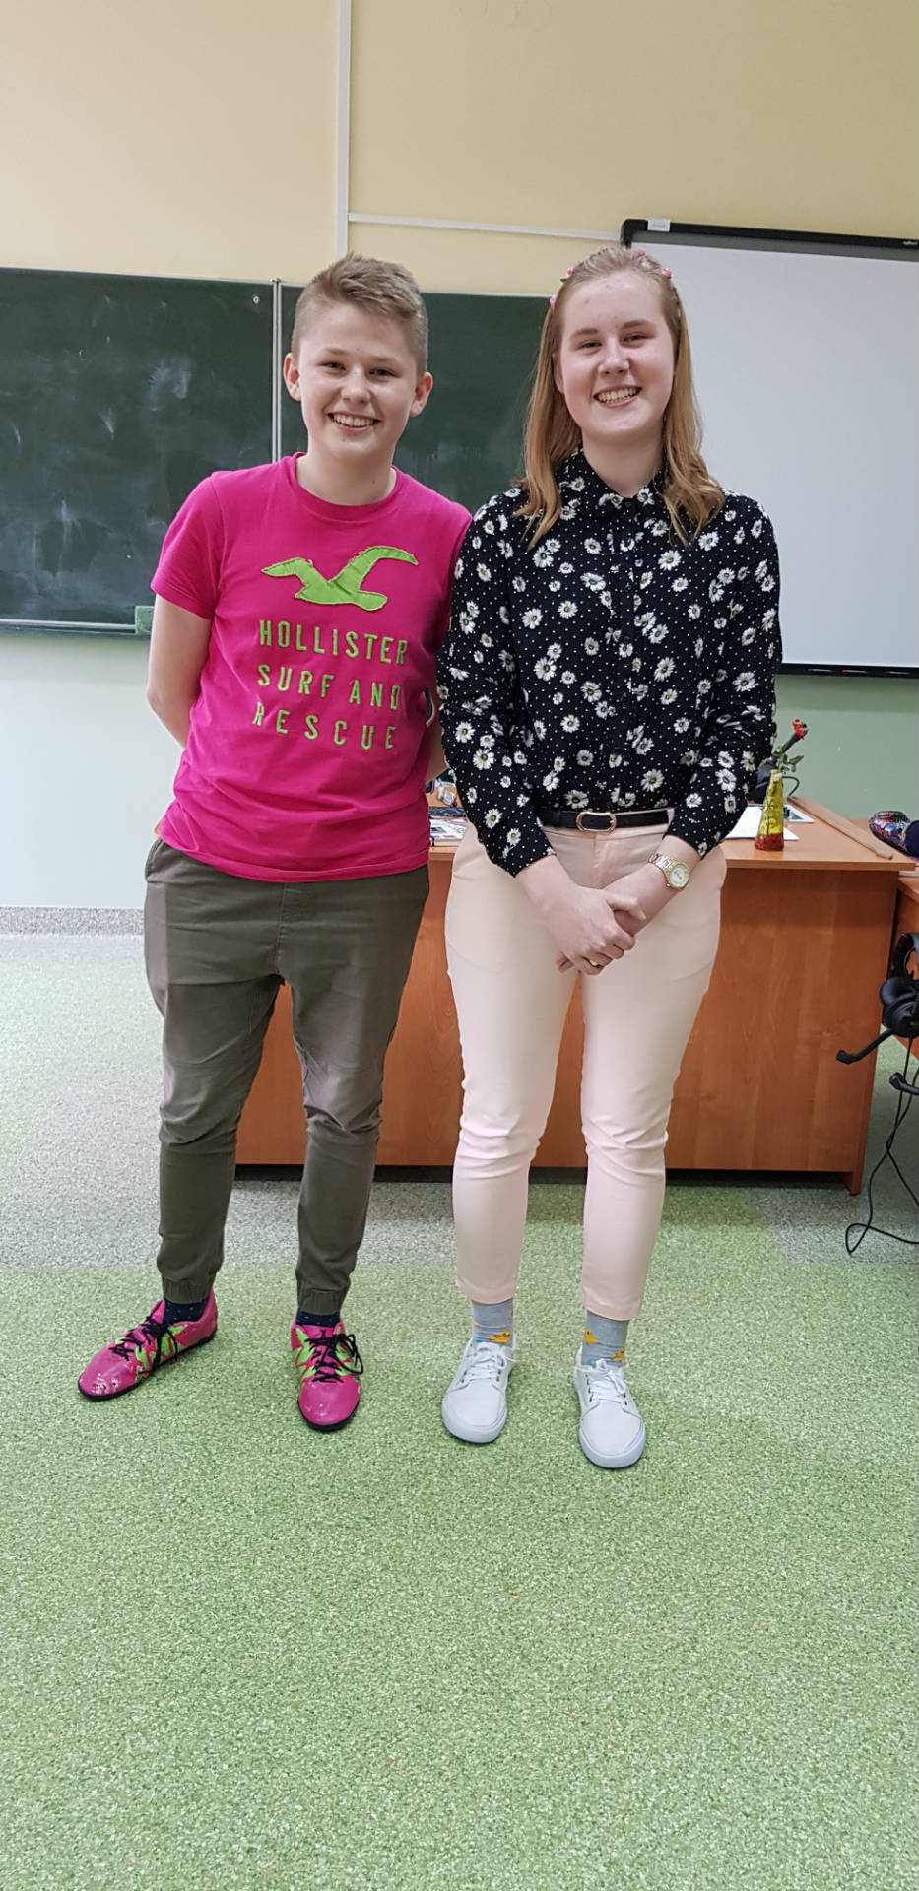
Miejsce 5
Klasa III
gimnazjum

Slide 20
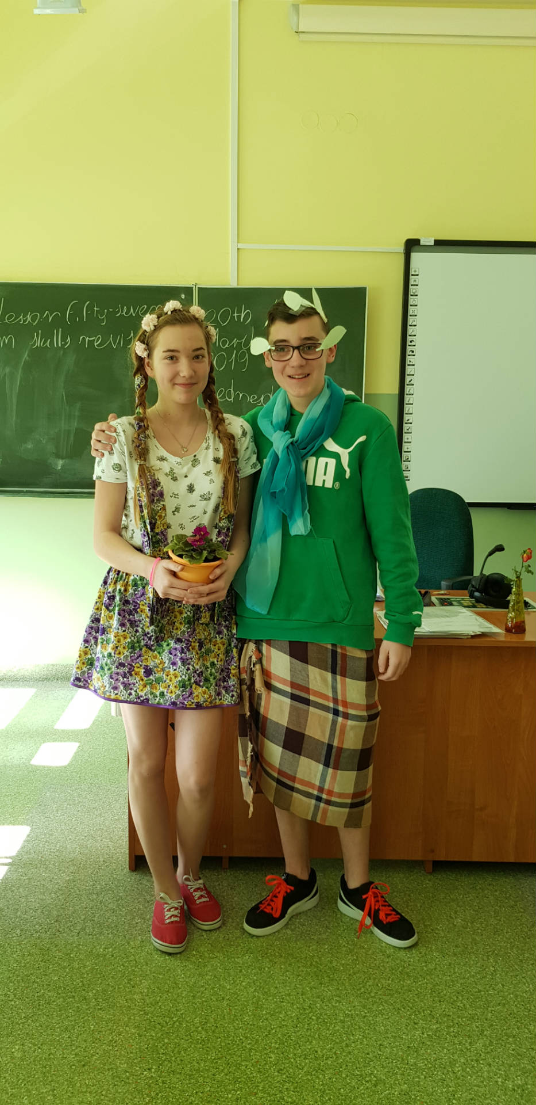
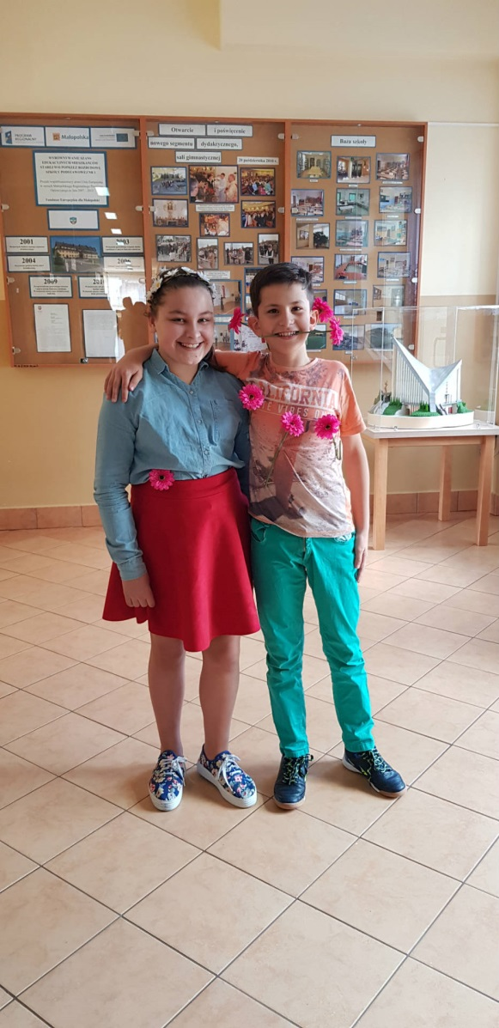
Miejsca 4
KLASA VI i Klasa VII

Slide 21
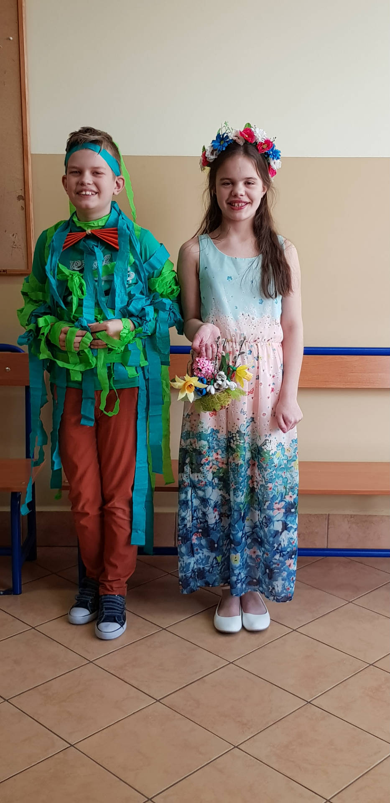
Miejsce 3
Klasa Va

Slide 22
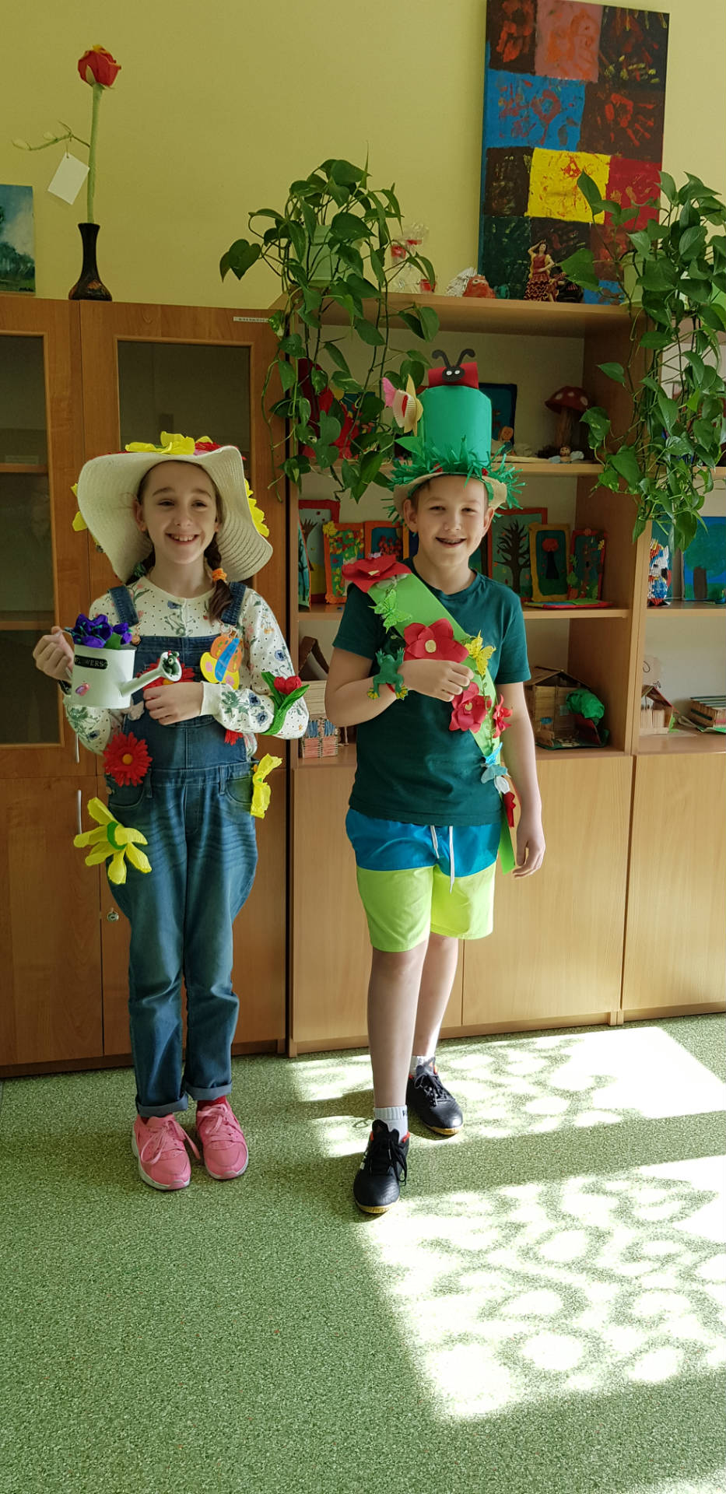
Miejsce 1
Klasa IV

Slide 23
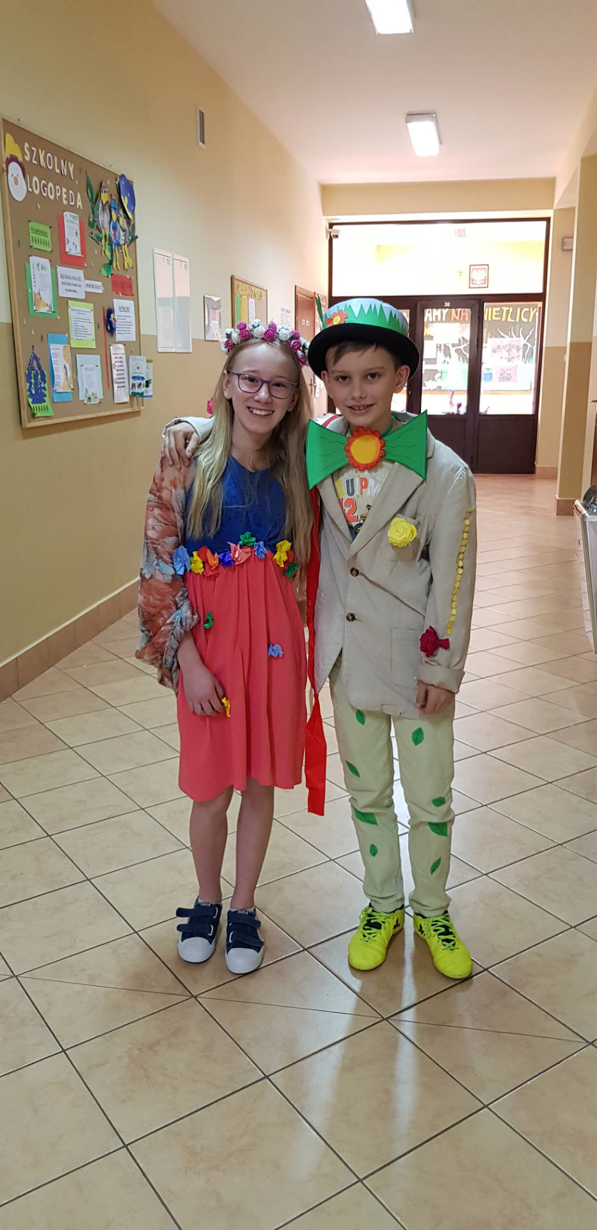
Miejsce 1
Klasa 5b

Slide 24
Klasy 1 – 3
Kolory wiosenne

Slide 25
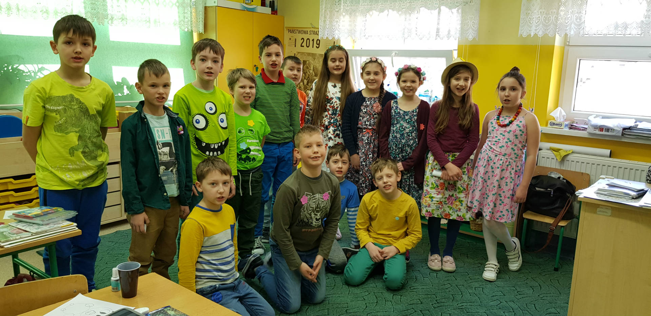
Klasa 3

Slide 26
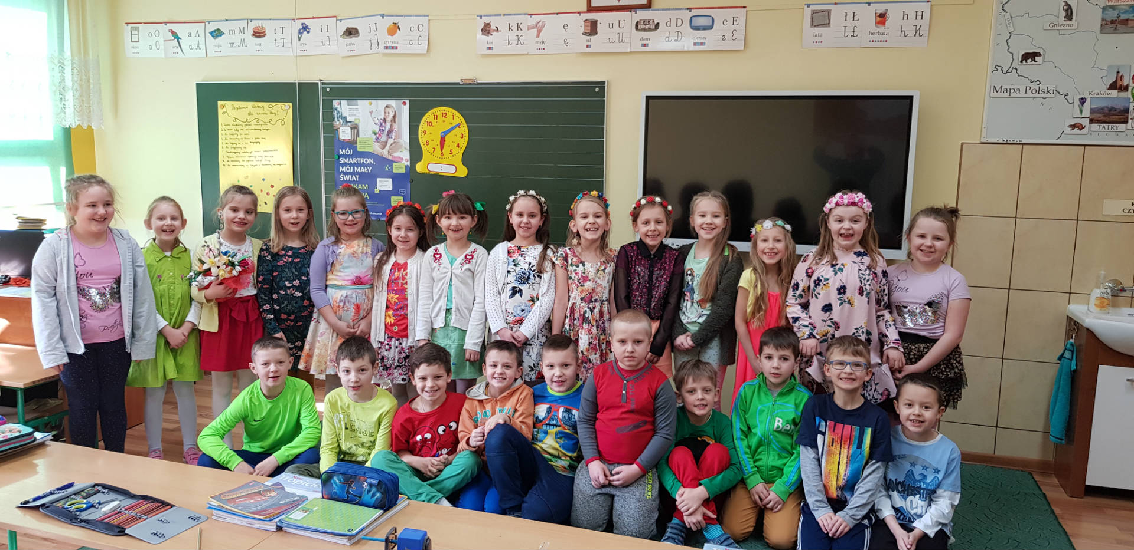
Klasa 1

Slide 27
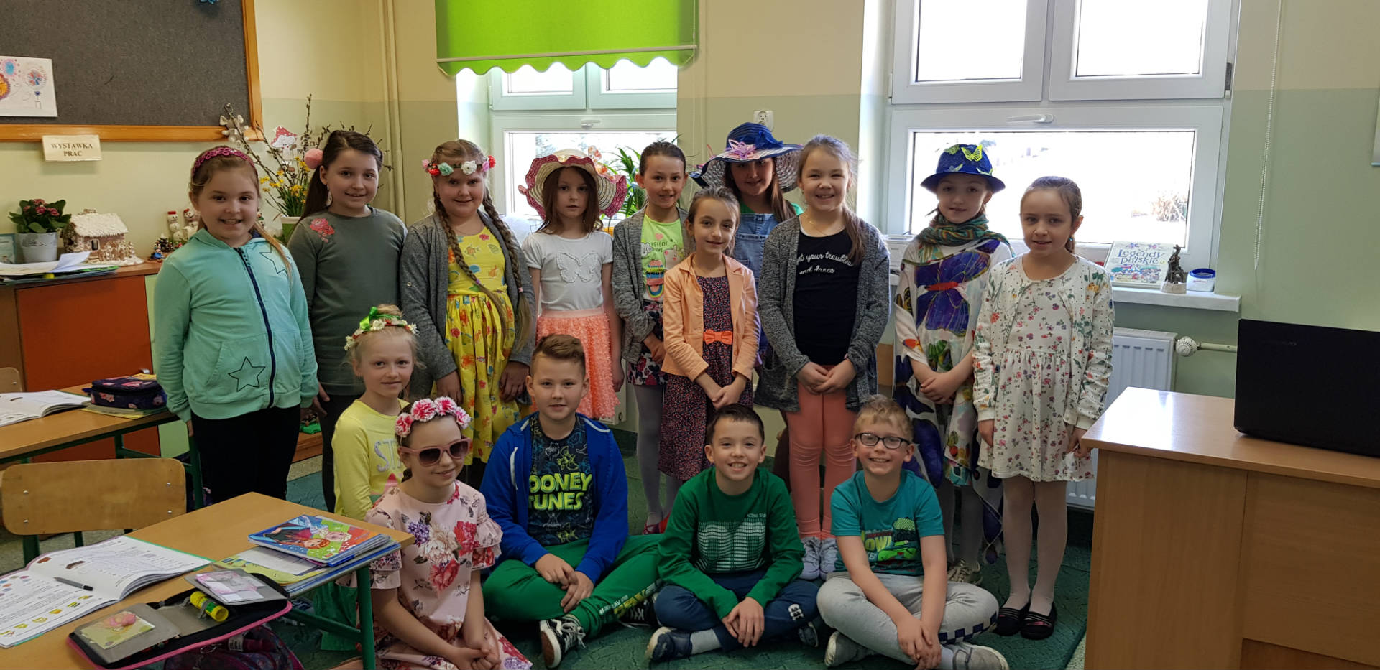
Klasa 2b

Slide 28
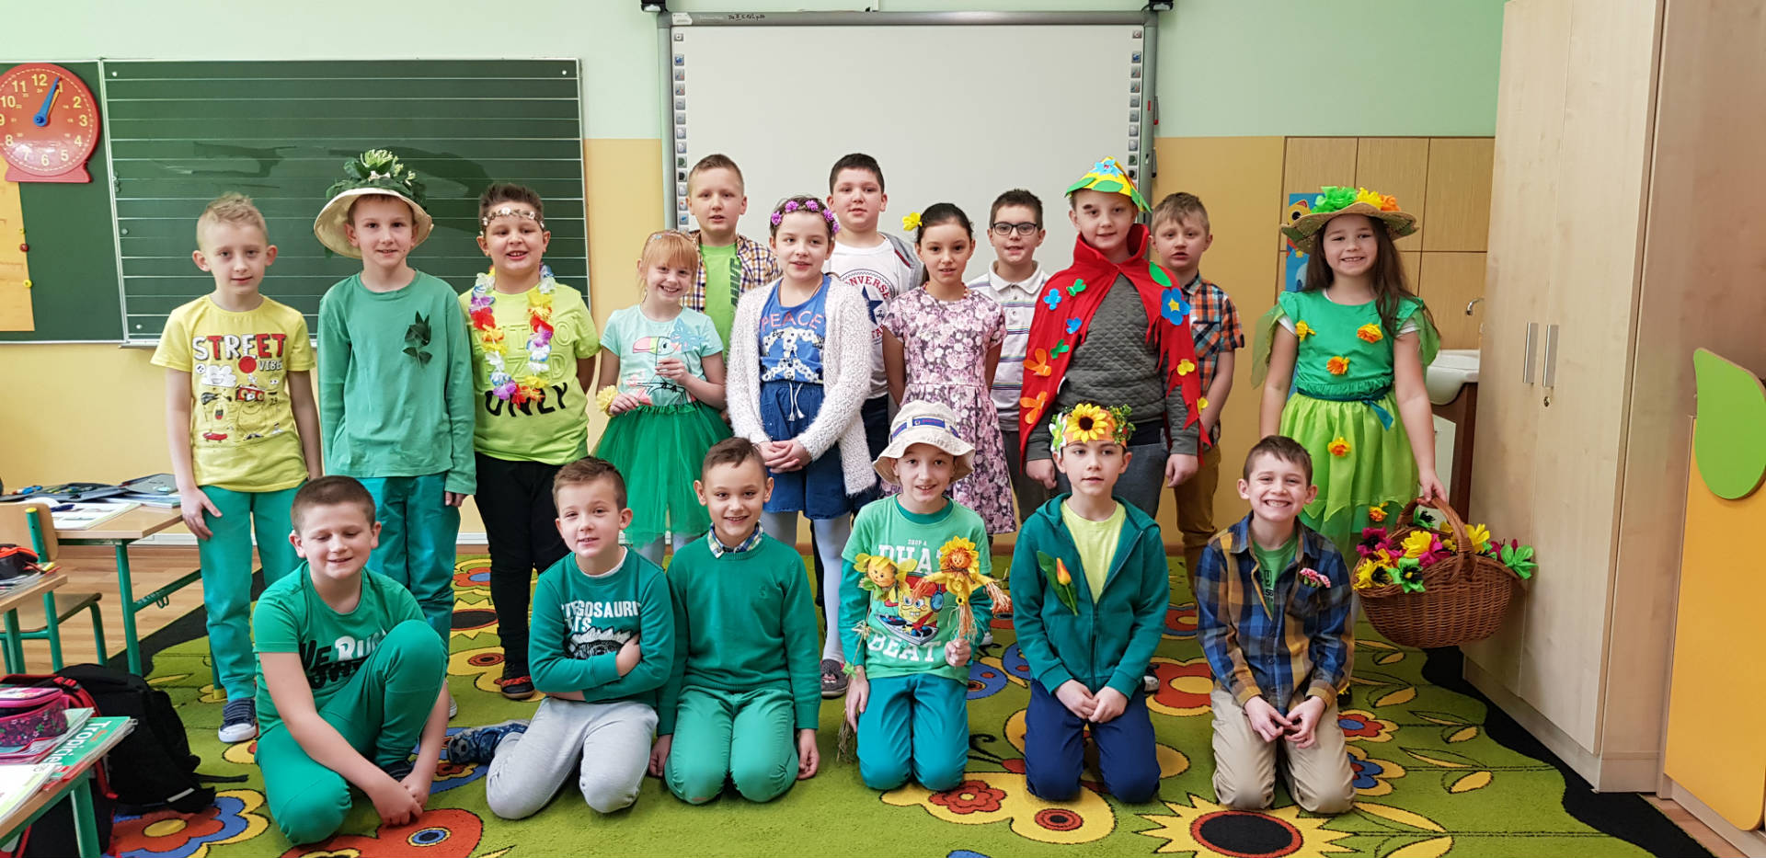
Klasa 2a
Miejsce 1

Slide 29
Wiosenne Kolory
Klasy 0

Slide 30
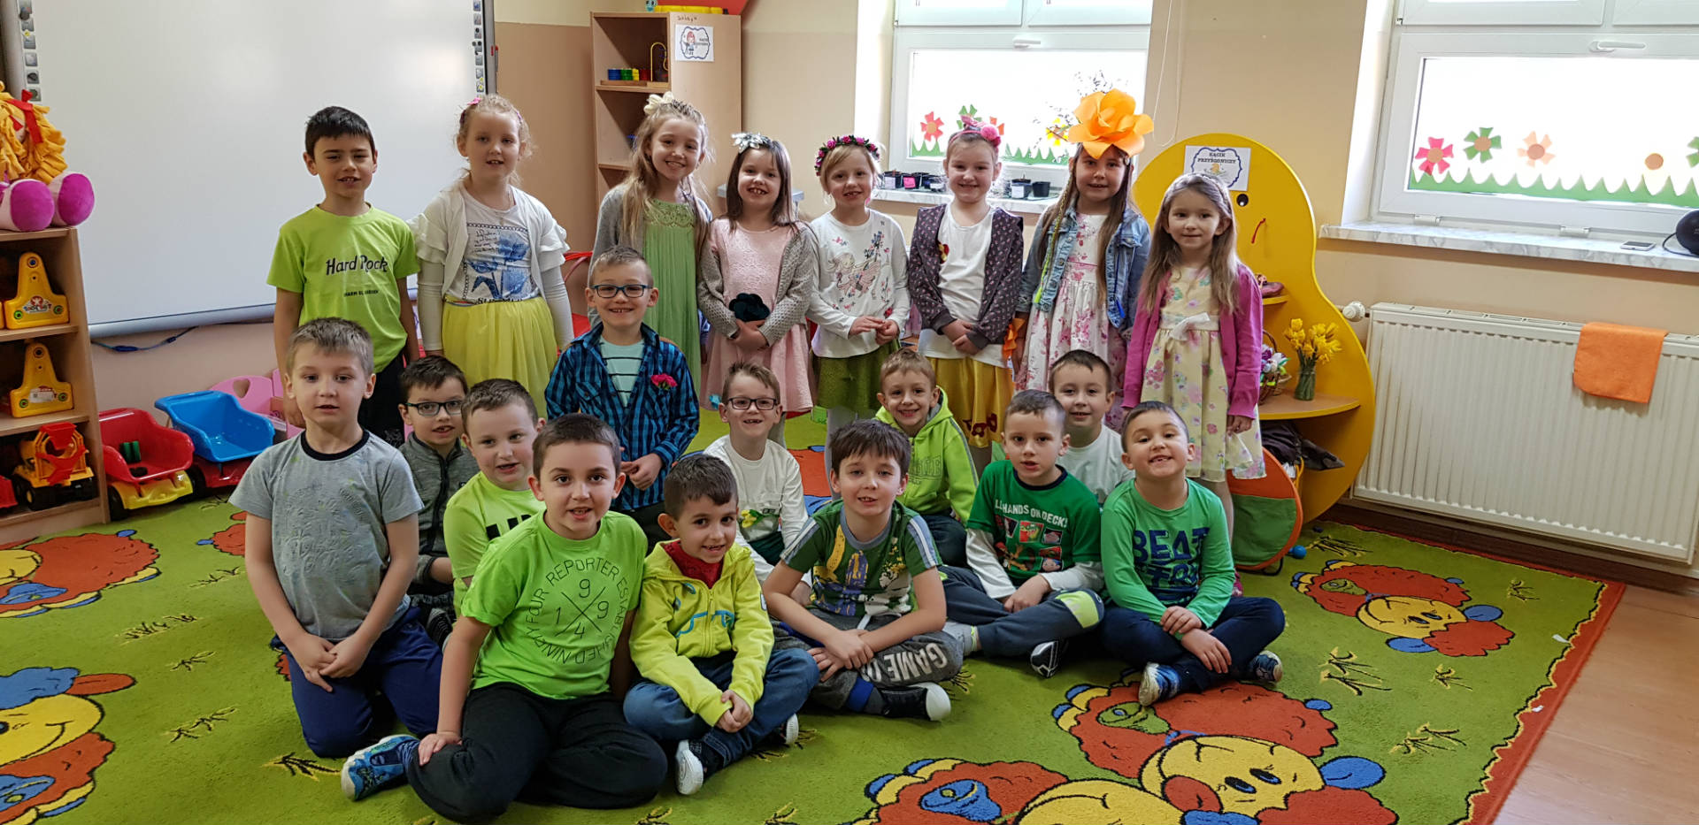
Klasa 0a

Slide 31
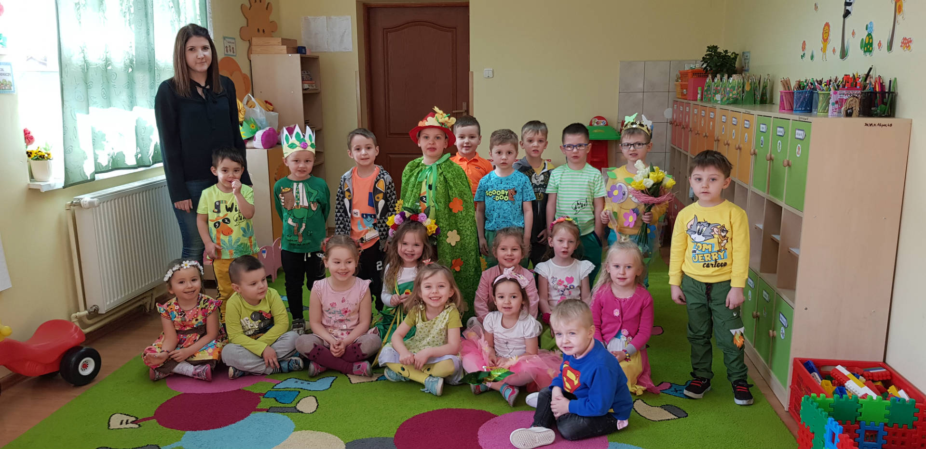
Klasa 0c

Slide 32
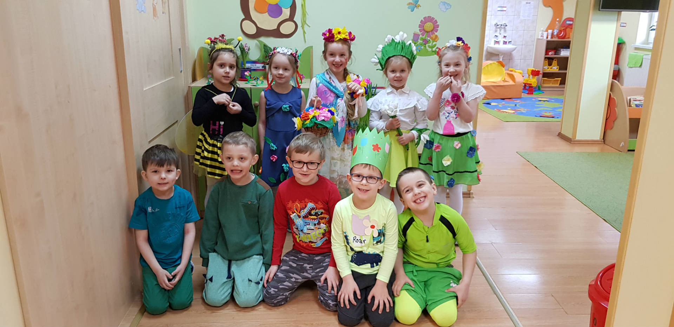
Klasa 0b
Miejsce 1

Slide 33
Prezentację zrobił Marian Wąchała z klasy 8

